Slide 1
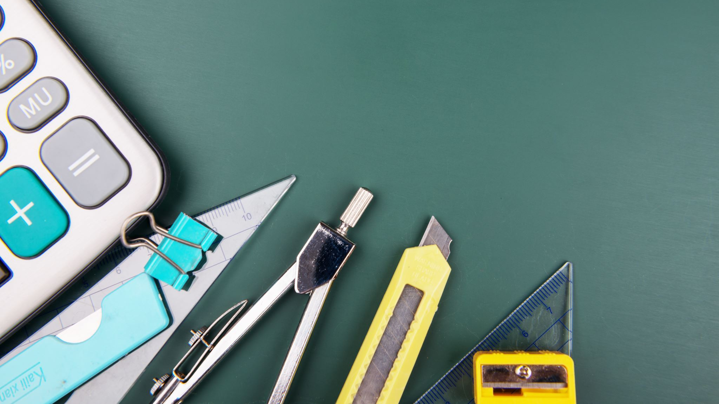
Educación Matemática
Educadora Diferencial PIE Graciela Peña Neira
NÚMEROS

Slide 2
OBJETIVO DE APRENDIZAJE
OA1: Representar y describir números del 0 al 10.000:
› Contándolos de 10 en 10, de 100 en 100, de 1 000 en 1 000
› Comparándolos y ordenándolos en la recta numérica o la tabla posicional.
› Identificando el valor posicional de los dígitos hasta la decena de mil.

Slide 3
ESTRATEGIA: CONTAR 10 EN 10
10 | 20 | 30 | 40 | 50 | 60 | 70 | 80 | 90 | 100
110
120
130
140
150
160
170
180
190
200

Slide 4
ESTRATEGIA: CONTAR 100 EN 100
100 | 200 | 300 | 400 | 500 | 600 | 700 | 800
900
1.000
1.100
1.200
1.300
1.400
1.500

Slide 5
ESTRATEGIA: CONTAR 1.000 EN 1.000
1.000 | 2.000 | 3.000 | 4.000 | 5.000
6.000
7.000
8.000
9.000
10.000

Slide 6
ESTRATEGIA: CONTAR 10 EN 10
$100
$1.000
$10

Slide 7
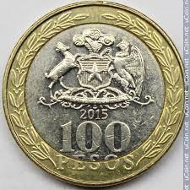
ESTRATEGIA: CONTAR 100 EN 100
$100
$1.000
$1.100

Slide 8
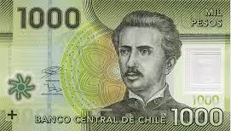
ESTRATEGIA: CONTAR 1.000 EN 1.000
$1.000
$10.100
$10.000

Slide 9
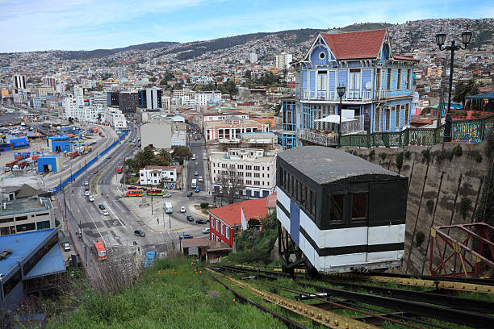
¡MUY BIEN!
¡ÁNIMO, Y NO TE RINDAS!
Profesora Graciela Peña Neira

